Slide 1
Rad sa slojevima

Slide 2
Говорићемо о
Слојевима
Додавању и брисању слојева
Приказивању и скривању слојева
Подешавању непровидности и стапању слојева

Slide 3
Слојеви
Слојеви су делови слике који се користе при обради дигиталних слика за одвајање њених елемената
Коришћењем слојева можеш да правиш слике из више делова, од којих се сваким делом може манипулисати без утицаја на било који други део слике.
Слојеви су сложени један на други. Доњи слој је позадина слике, а компоненте у првом плану слике се налазе изнад ње.

Slide 4
Картица Layers
Картица Layers (Слојеви) налази се у доњем десном делу прозора програма Gimp 2.
У оквиру ње можеш да
креираш нове слојеве,
копираш или бришеш постојеће,
приказујеш их или сакриваш,
повезујеш,
мењаш им провидност или
бираш начин мешања слојева.

Slide 5
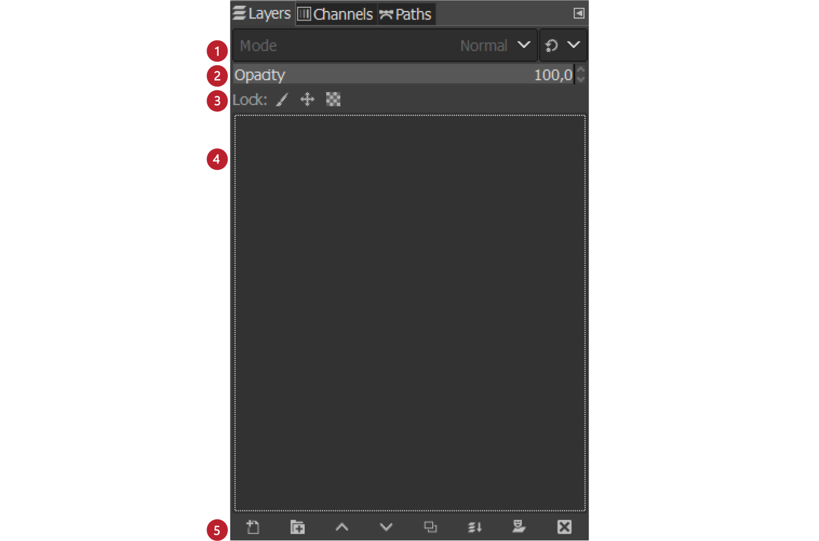
Картица Layers
Картица Layers у програму Gimp 2 има следеће делове:
Начин мешања слојева (Mode),
Непровидност (Opacity),
Закључавање слојева (Lock),
Палета слојева,
Палета дугмића за рад са слојевима.

Slide 6
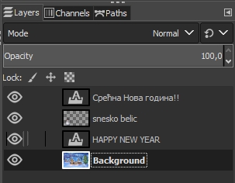
Честитка се састоји од 4 слоја
Слојеви на палети Layers

Slide 7
Uradi
Sa sajta informatikausavaticu.weebly.com preuzmi slike za rad na času:
Zimska idila
SneskoBelic.png
sačuvaj ih u svom folderu u Documentsu

Slide 8
Uradi
Pokreni GIMP 2.10
Pomocu komande File –Open pokreni sliku Zimska idila
Pomocu komande File –Save daj ime slici Novogodisnja cestitka TvojeImePrezime.xcf
Obrati pažnju da se slika čuva u gimpovom formatu XCF

Slide 9
Dodavanje teksta
Izaberi komandu Text Tool
(precica sa tastature T)
Na traci sa opcijama izaberi crvena slova velicine 60
Klikni u gornji levi deo slike i ukucaj tekst Срећна Нова година!!

Slide 10
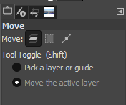
Premeštanje teksta
Da bi premestio text najpre izaberi sloj teksta na paleti layers (sloj teksta je aktivan)
izaberi alatku Move tool(M),
na traci sa opcijama treba da bude izabrana opcija Move the active Layer
Sada možeš da pomeraš tekst da namestiš da bude na sredini slike

Slide 11
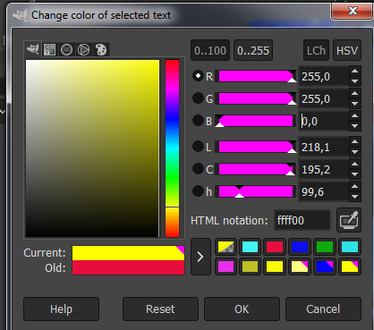
Izaberi žutu boju

Slide 12
Uredjivanje teksta
Ukoliko zelis da izmenis tekst, najpre izaberi sloj teksta na paleti layers
ponovo izaberi alatku Text Tool (T) klikni na tekst I promeni mu boju u žutu a veličinu teksta na 70
Sada možeš ispraviti
Slovne greške ako ih ima

Slide 13
Dodavanje još jednog sloja teksta
Izaberi opet komandu Text Tool
Na traci sa opcijama izaberi crvena slova velicine 80
Klikni u donji desni deo slike I ukucaj tekst HAPPY NEW YEAR

Slide 14
Dodavanje novih slika
Pomocu komande File –Open As Layers pokreni sliku SneskoBelic.png
Slika Sneška Belića će se pojaviti kao zaseban sloj
Pomoću Move tool možeš pomeriti Sneška levo i desno, namesti ga da bude levo izmedju kućice i jelke

Slide 15
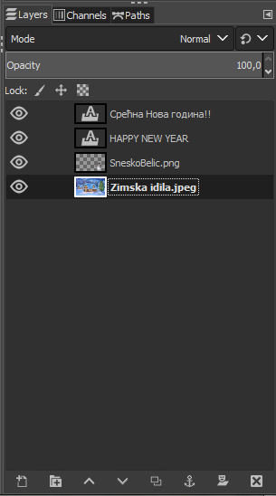
Promena redosleda slojeva i promena imena sloja
Izaberi sloj Zimska Idila
Klikom na strelice na paleti Layers pomeri sloj na gore da vidiš šta će se dogoditi a zatim ga vrati na dno spiska slojeva
Ime sloja mozes promeniti duplim klikom na ime sloja

Slide 16
Podešavanje neprovidnosti slojeva
Neprovidnost sloja (Opacity) definiše se za svaki sloj posebno
Inicijalno svaki sloj je NEPROVIDAN, odnosno Opacity je 100%
Zadatak
Izaberi sloj Sneško Belić i
postavi neprovidnost na 50%
Isprobaj povećavanje i
smanjivanje Opacity

Slide 17
Podešavanje neprovidnosti slojeva
Mešanje tj stapanje slojeva је opcija kojom se definiše na koji će se način pikseli na donjem sloju izmešati sa pixelima na gornjem sloju
Zadatak
Izaberi sloj Sneško Belić i
Isprobaj sve opcije iz MODE
потамњивање слике (Multiply, Overlay)
рад са црно-белим фотографијама (Dodge)
отклањање ефекта црвених очију (Hue)

Slide 18
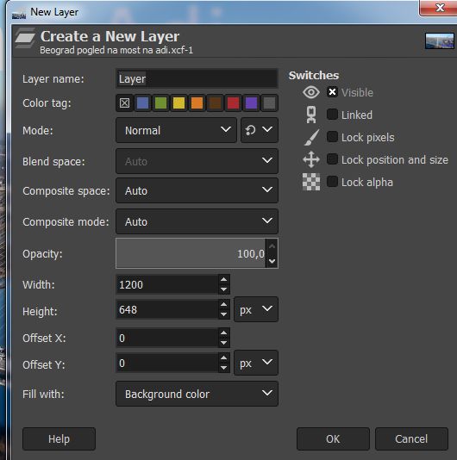
Dodavanje novog sloja- 1 način
Iz menija Layer - New Layer
Upisi ime sloja Prvi sloj
sa popunom (Fill with)
Background color
koja je u ovom slucaju bela

Slide 19
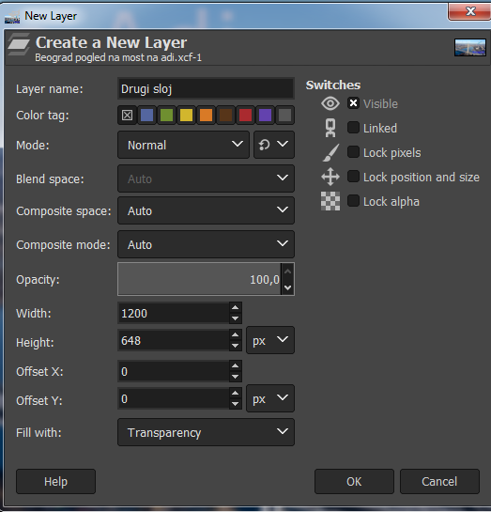
Dodavanje novog sloja- 2. način
Pritisnuti istovremeno tastere SHIFT CTRL N
Daj ime sloju Drugi sloj
Opcija popune
Transparency

Slide 20
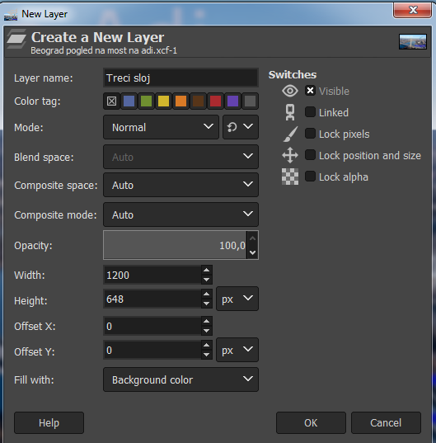
Dodavanje novog sloja- 3. način
U paleti slojeva izaberi prvo dugme
Daj ime sloju Treći sloj
Opcija popune
Background

Slide 21
Brisanje slojeva
Izaberi Treći sloj i obriši ga klikom na dugme X na paleti layers

Slide 22
Prikazivanje i skrivanje slojeva
Ispred imena slojeva vide se dve ikonice oko i lanac
Ako je ikonica oka ukljucena sloj je vidljiv
Zadatak
Isključi ikonicu oka ispred sloja pod nazivom Prvi sloj i Drugi sloj da ih sakriješ

Slide 23
Zaključavanje slojeva
Zaključavanje sloja možemo klikom na ikonicu četkice u delu Lock
Na taj način na sloju je nemoguće vršiti izmene njegovog sadržaja

Slide 24
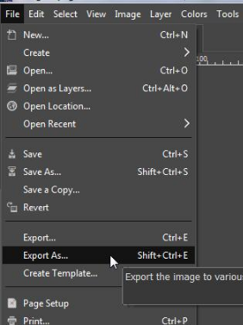
Sačuvaj sliku pomoću komande File - Save slika će biti sačuvana u gimpovom .xcf formatu u kome su sačuvani svi slojevi
Ako želiš da dobiješ .jpg format to ćeš uraditi pomoću File - Export As i izaberi format .jpg

Slide 25
Шта смо научили?
слојеви су делови слике који се користе при обради дигиталних слика за раздвајање њених елемената;
у програму Gimp 2 могуће је додавати или брисати слојеве, мењати им назив, чинити их видљивим или невидљивим, непровидним или провидним, повезивати их, закључавати, стапати и растеризовати;
сваки слој се може посебно уређивати, а све измене можеш да вршиш само на активном слоју;

Slide 26
Питање 1.
Када је вредност слоја Opacity 0%, да ли је слој непровидан или провидан? Означи тачан одговор:
A. провидан B. непровидан

Slide 27
На који начин можемо да креирамо нови слој у програму Gimp 2? Означи све тачне одговоре:
A. кликом на Layer → New Layer
B. Shift + Ctrl + L
C. Shift + Ctrl + N
D. кликом на прво дугме у дну палете Layers

Slide 28
Како се називају делови слике који се користе при обради дигиталних слика за одвајање њених елемената?

